Slide 1
โครงการค้นหาและเฝ้าระวังวัณโรคในเด็กติดเชื้อเอชไอวี ที่สัมผัสร่วมบ้านกับผู้ใหญ่วัณโรคปอด ในสถานสงเคราะห์ จ.สงขลา โดย ทีมแพทย์พยาบาล คลินิก ATC เด็ก โรงพยาบาลสงขลา จ.สงขลา

Slide 2
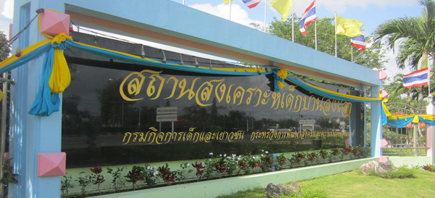
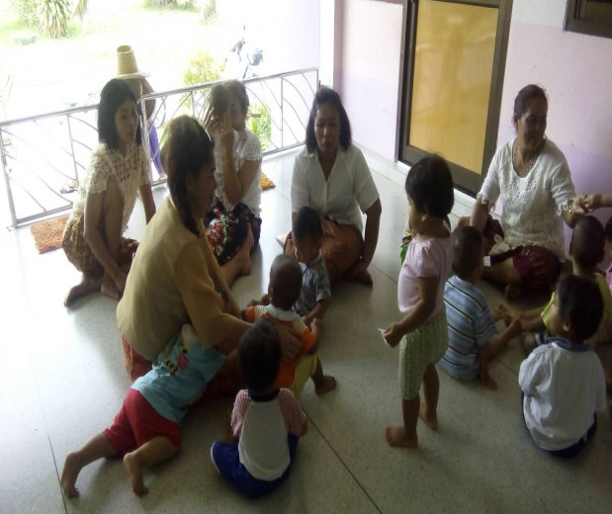
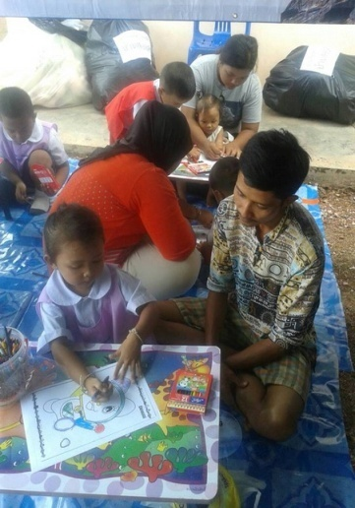
2. คำสำคัญ: วัณโรคในเด็กติดเชื้อเอชไอวี

Slide 3
3. สรุปผลงานโดยย่อ:
โรงพยาบาลสงขลา จ.สงขลา ได้จัดทำโครงการค้นหาและเฝ้าระวังวัณโรคในเด็กติดเชื้อเอชไอวีที่สัมผัสร่วมบ้านกับผู้ใหญ่วัณโรคปอด ในสถานสงเคราะห์ จ.สงขลา ผลการดำเนินงานพบว่า เด็กติดเชื้อเอชไอวีมีประวัติสัมผัสร่วมบ้านกับผู้ใหญ่วัณโรคปอด จำนวน 12 ราย ได้รับการคัดกรองวัณโรคแบบเข้มข้น (intensified case finding: ICF) และดูแลตามแนวทางปฏิบัติผู้สัมผัสวัณโรคปอดในเด็กติดเชื้อเอชไอวีทั้ง 12 ราย(ร้อยละ 100) โดยทุกรายไม่ป่วยเป็นวัณโรค(ร้อยละ 100) ผลการตรวจเอกซเรย์ปอดพบว่าปอดปกติทุกราย(ร้อยละ100) ผลการทดสอบทูเบอร์คูลินพบว่าได้ผลลบทุกราย(ร้อยละ 100) มี 1 รายที่ได้รับยา INH เพื่อป้องกันเชื้อวัณโรค (ร้อยละ 8.33) ผลการติดตาม 6 เดือนพบว่าไม่มีเด็กติดเชื้อเอชไอวีรายใดป่วยเป็นวัณโรค(ร้อยละ 100)

Slide 4
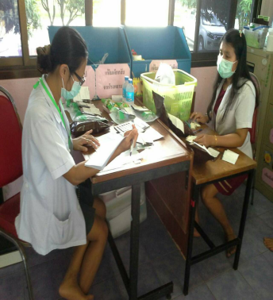
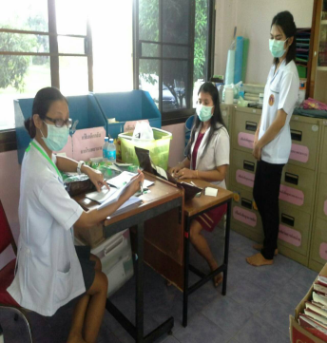
4. ชื่อและที่อยู่ขององค์กร: โรงพยาบาลสงขลา จังหวัดสงขลา
5. สมาชิกทีม: พญ.วรรณี ลิ่มปิติกุล, พว.จาฤดี กองผล,
พว.สันติพันต์ ฉัตรวรกุล,พว.อำมร เดชบำรุง

Slide 5
6.วัตถุประสงค์
1. เพื่อค้นหาวัณโรคในเด็กติดเชื้อเอชไอวีที่สัมผัสร่วมบ้านผู้ใหญ่วัณโรคในสถานสงเคราะห์ จ.สงขลา
2. เพื่อเฝ้าระวังการติดเชื้อวัณโรคในเด็กติดเชื้อเอชไอวีที่สัมผัสร่วมบ้านผู้ใหญ่วัณโรคในสถานสงเคราะห์ จ.สงขลา

Slide 6
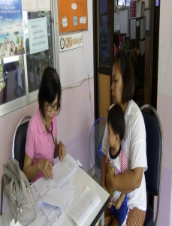
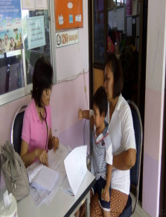
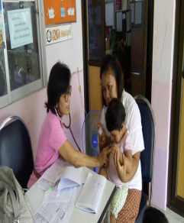
7. กลุ่มเป้าหมาย:
เด็กติดเชื้อเอชไอวีมีประวัติสัมผัสร่วมบ้านกับผู้ใหญ่วัณโรคปอด . จำนวน 12 ราย

Slide 7
8. ที่มาของปัญหา:
วัณโรคเป็นโรคติดเชื้อฉวยโอกาสที่ทำให้ผู้ที่ติดเชื้อเอชไอวีเจ็บป่วย และเสียชีวิต หากผู้ที่ติดเชื้อเอชไอวีสัมผัสหรือได้รับเชื้อวัณโรคจะทำให้เสี่ยงต่อการเป็นวัณโรคได้สูงกว่าคนปกติ 113 เท่า¹ เด็กติดเชื้อเอชไอวีที่สัมผัสร่วมบ้านกับผู้ใหญ่ที่ติดเชื้อวัณโรคปอดจะมีโอกาสป่วยเป็นวัณโรคชนิดรุนแรงได้สูงกว่าในผู้ใหญ่ ² แม้จะไม่ป่วยเป็นวัณโรคใน 1-2 ปีแรก แต่ผู้ติดเชื้อวัณโรคทุกรายมีโอกาสป่วยเป็นวัณโรคได้ตลอดชีวิต โดยเฉพาะในช่วงชีวิตที่มีภูมิต้านทานต่ำลงดังนั้นเด็กติดเชื้อเอชไอวี
โรงพยาบาลสงขลาได้จัดทำโครงการค้นหาและเฝ้าระวังวัณโรคในเด็กติดเชื้อเอชไอวีที่สัมผัสร่วมบ้านกับผู้ใหญ่วัณโรคปอดในสถานสงเคราะห์ จ.สงขลา ขึ้นเนื่องจากมีการตรวจพบผู้ดูแลเด็กในสถานสงเคราะห์ มีการติดเชื้อวัณโรคปอดในต้นเดือน กรกฎาคม 2558 ดังนั้นทีมผู้ดูแลในสถานสงเคราะห์จึงร่วมกับ ทีมแพทย์พยาบาลโรงพยาบาลสงขลา จัดทำโครงการดังกล่าวขึ้นเพื่อป้องกันการเกิดโรค และป้องกันการแพร่กระจายวัณโรคในเด็กติดชื้อเอชไอวี ทำเด็กติดเชื้อเอชไอวีไม่ป่วย ไม่ตายจากเอดส์และวัณโรคมีคุณภาพชีวิตที่ดีต่อไป

Slide 8
9. กิจกรรมการแก้ปัญหา: ดำเนินการในระหว่าง 1 กค.58 - 30 มค.59
โดยมีกระบวนการดำเนินงานดังนี้
9.1. ประชุมชี้แจ้งทีมแพทย์พยาบาล และจนท.ที่เกี่ยวข้อง
9.2. ประสานงาน ดำเนินการร่วมกับ จนท.บ้านเด็กสงขลา
9.3. ดำเนินการคัดกรองและเฝ้าระวังการติดเชื้อวัณโรคแบบเข้มข้น ตามแนวทางปฏิบัติผู้สัมผัสวัณโรคปอดในเด็กติดเชื้อเอชไอวี โดยการ จัดทีมแพทย์และพยาบาล เยี่ยมสถานสงเคราะห์เพื่อศึกษาปัจจัยเสี่ยงทางสิ่งแวดล้อม ตรวจรักษา, วินิจฉัยโรค และให้ความรู้ในการป้องกันการแพร่กระจายเชื้อวัณโรค
9.4. ติดตามผล 6 เดือน
9.5. สรุปประเมินผล

Slide 9
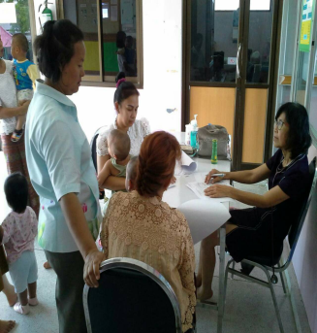
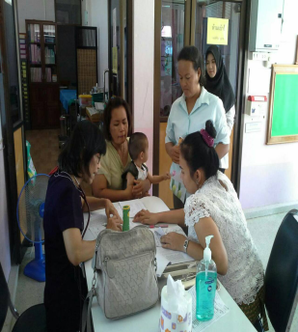
10. การเปลี่ยนแปลงที่เกิดขึ้น:
10.1. มีแนวทางปฏิบัติ ผู้สัมผัสวัณโรคปอดในเด็กติดเชื้อเอชไอวี
10.2. มีแนวทางในการป้องกันการแพร่กระจายเชื้อวัณโรค ในสถานสงเคราห์
10.3. มีบทเรียนในการดูแลเด็กติดเชื้อเอชไอวีที่สัมผัสร่วมบ้านกับผู้ใหญ่ที่เป็นวัณโรค

Slide 10
11.บทเรียนที่ได้รับ
11.1. เด็กติดเชื้อเอชไอวีเป็นกลุ่มเด็กที่มีภูมิต้านทานต่ำ ดังนั้นโอกาสเสี่ยงสูงของการได้รับเชื้อฉวยโอกาส “วัณโรค” ดังนั้น ควรมีการคัดกรองวัณโรคในผู้ดูแลเด็ก ร่วมกันไปกันเด็กติดเชื้อทุกปี
11.2. กรณีพบเด็กติดเชื้อเอชไอวีสัมผัสผู้ใหญ่ที่เป็นวัณโรค ต้องได้รับการตรวจค้นหาการติดเชื้อวัณโรคอย่างรวดเร็วเพื่อเป็นการป้องกันการแพร่กระจายเชื้อวัณโรค
11.3. วัณโรคในเด็กที่สัมผัสผู้ใหญ่ที่เป็นวัณโรค สามารถเกิดการเจ็บป่วยได้ตลอดชีวิต ดังนั้นจึงควรมีการตรวจคัดกรองวัณโรคประจำปี (patient-initiated pathway) แก่เด็กติดเชื้อเอชไอวีทุกราย

Slide 11
12. การติดต่อกับทีมงาน:
น.ส. จาฤดี กองผล พยาบาลวิชาชีพชำนาญการ โรงพยาบาลสงขลา
Tel. 086-5970745
Email: jkl_joy@hotmail.com

Slide 12
เอกสารอ้างอิง
เสนหเจียสกุล. การติดเชื้อวัณโรค.ใน: ชิษณุพันธเจริญ, ทวีโชติพิทย
สุนนท, อุษา ทิสยากร, บรรณาธิการ. โรคเอดสในเด็ก. .
กรุงเทพฯ: โรงพิมพแหงจุฬาลงกรณ มหาวิทยาลัย, 2545:
67-82.
พิรังกูร เกิดพาณิช, เพณณินาท์ โอเบอร์ดอร์เฟอร์ และ กุลกัญญา โชค
ไพบูลย์กิจ. แนวทางเวชปฏิบัติวัณโรคระยะแฝงในเด็ก พ.ศ.
2553. กรุงเทพฯ, 2553.

